Slide 1
UML – Soutenance
Cahier des charges

Slide 2
sommaire
Les domaines
Les fonctionnalités attendues
Gestion des évènements – DCU
Gestion des utilisateurs - DCU
La conception de la solution
Diagramme de classes
Diagramme de séquences (Affiche évènements)
Diagramme état-transition (Evènement)
L’architecture applicative
Diagramme de composants
Diagramme de déploiements

Slide 3
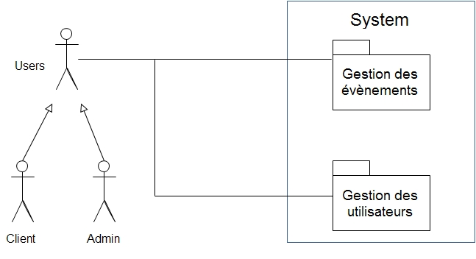
Les domaines
Diagramme de package

Slide 4
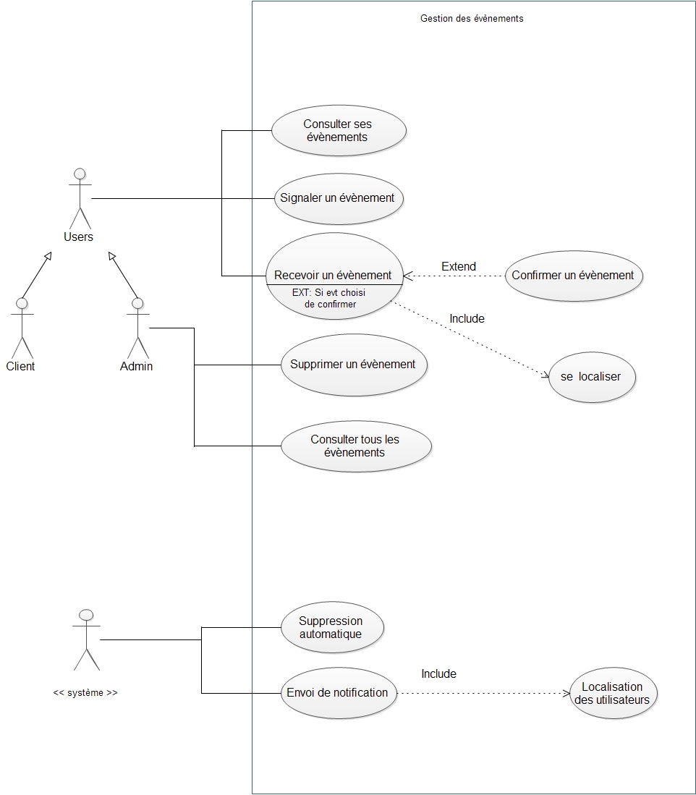
Gestion des evenements
DCU

Slide 5
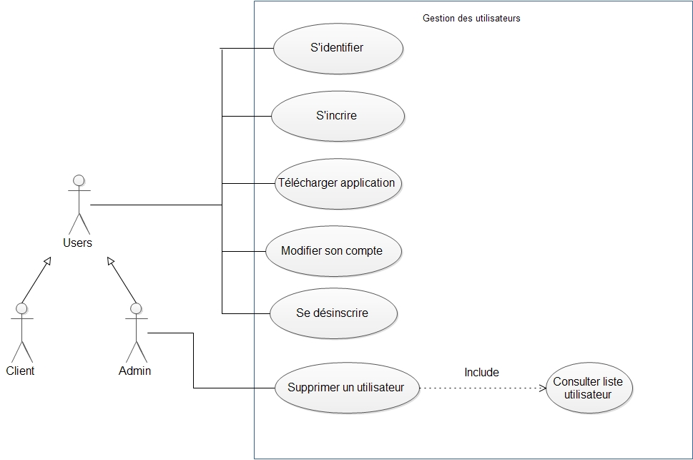
Gestion des utilisateurs
DCU

Slide 6
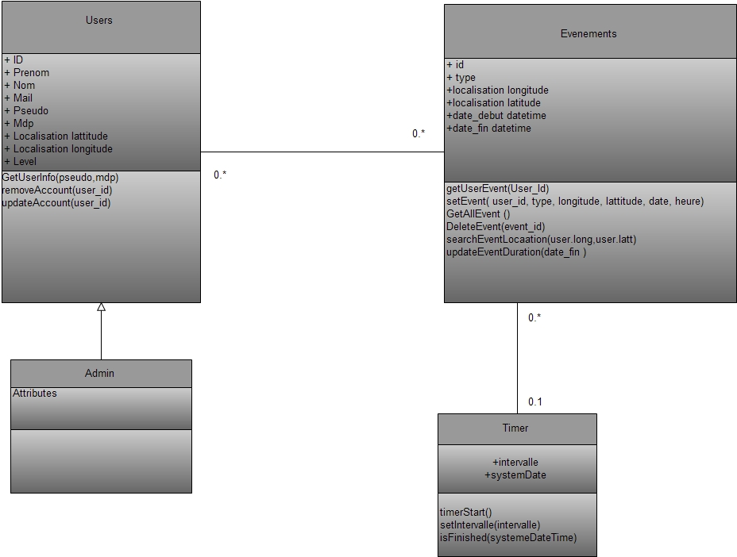
Diagramme de classes
Diagramme de classes

Slide 7
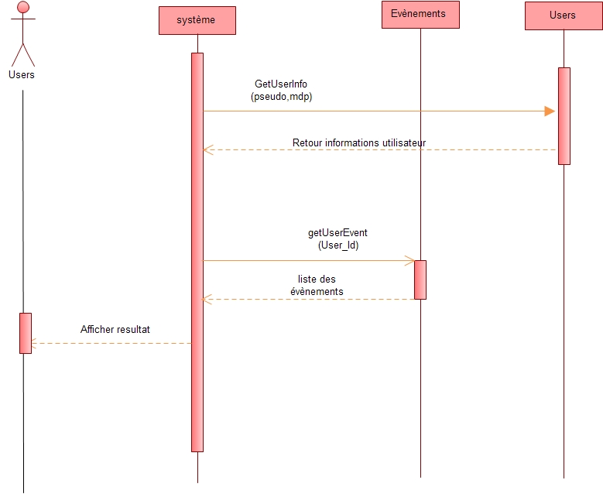
Diagramme de sequences – affiche evenements

Slide 8
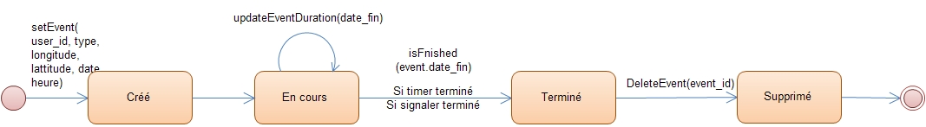
Diagramme etat-transition
Cycle de vie de Evènement

Slide 9
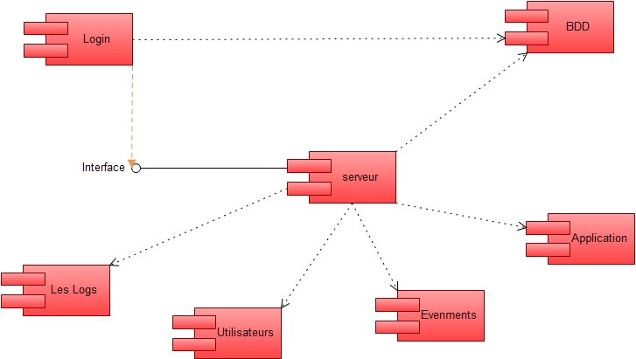
Diagramme de composants

Slide 10
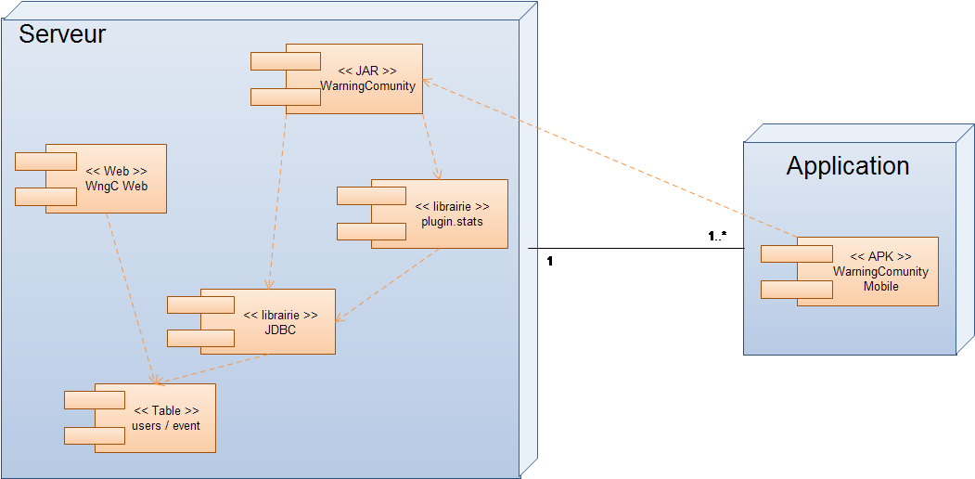
Diagramme de déploiements

